Slide 1

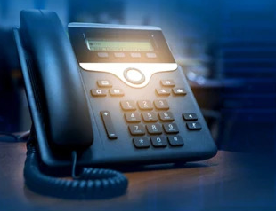
BÁO CÁO TIỂU LUẬN VO-IP
Nhóm 2 2015606 – Phạm Lê Minh 2015585 – Đỗ Hải Anh 2011438 – Hoàng Ngọc Minh Thắng

Slide 2

NỘI DUNG
KHÁI NIỆM
03
TẠI SAO LỰA CHỌN VOIP ?
04
MỘT SỐ THIẾT BỊ VOIP PHỔ BIẾN
05
ƯU VÀ NHƯỢC ĐIỂM
06
TRIỂN KHAI CẤU HÌNH
07
KẾT LUẬN
09
TÀI LIỆU THAM KHẢO
10

Slide 3

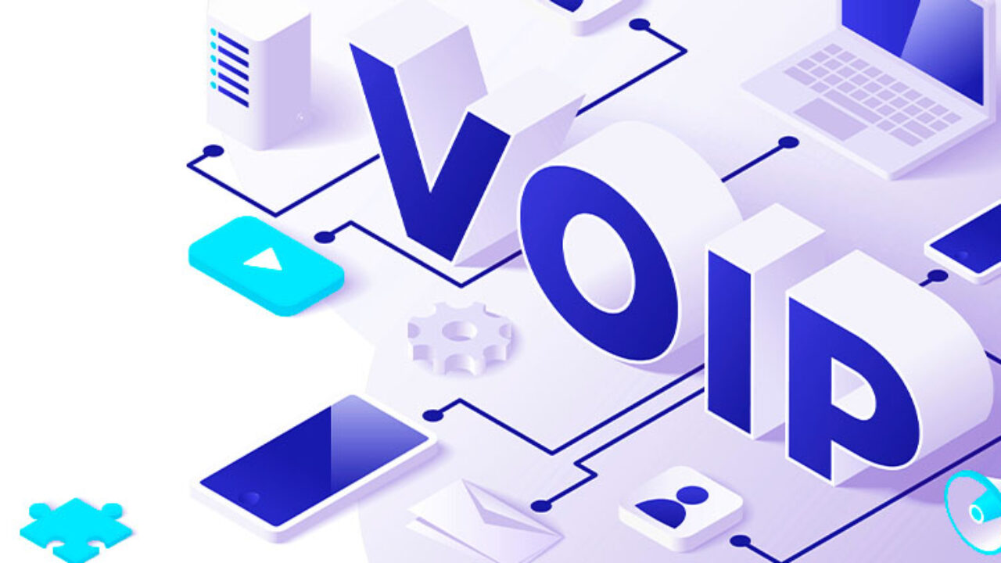
KHÁI NIỆM
VoIP (Voice over Internet Protocol):
VoIP là công nghệ truyền tiếng nói của con người (thoại) qua mạng máy tính sử dụng bộ giao thức TCP/IP. Nó sử dụng các gói dữ liệu IP (trên mạng LAN, WAN, Internet) với thông tin được truyền tải là mã hoá của âm thanh.

Slide 4






Hỗ trợ thoại và dữ liệu
Định tuyến cuộc gọi
VoIP cho phép truyền cả thoại và dữ liệu thông qua mạng IP. Bạn có thể gửi và nhận dữ liệu, bao gồm tin nhắn, tài liệu, và nhiều hình thức truyền thông khác.
VoIP cho phép định tuyến cuộc gọi thông qua internet. VoIP sử dụng mạng IP để định tuyến cuộc gọi từ nguồn tới đích một cách hiệu quả.
TẠI SAO LỰA CHỌN VOIP ?
Tính linh hoạt
Độ tin cậy
VoIP cung cấp tính linh hoạt lớn. Bạn có thể thực hiện cuộc gọi từ bất kỳ đâu có kết nối internet, cho phép làm việc từ xa và duyệt web thông qua việc chia sẻ cuộc gọi.
Các nhà cung cấp VoIP cung cấp dịch vụ ổn định, và hầu hết có các biện pháp dự phòng để đảm bảo hoạt động liên tục. VoIP một phần quen thuộc trong doanh nghiệp và cuộc sống hàng ngày với độ tin cậy cao.

Slide 5
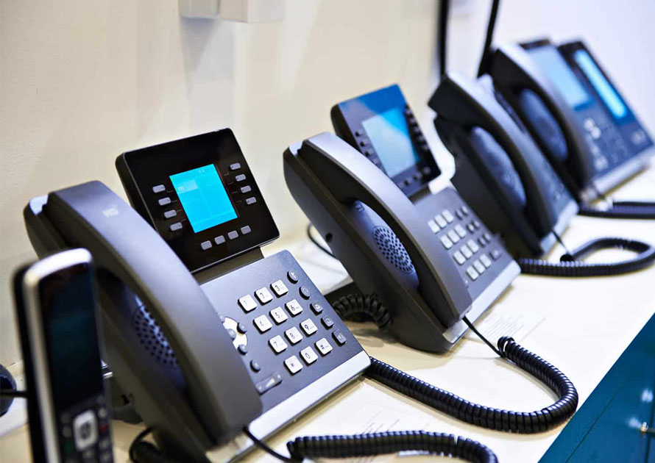
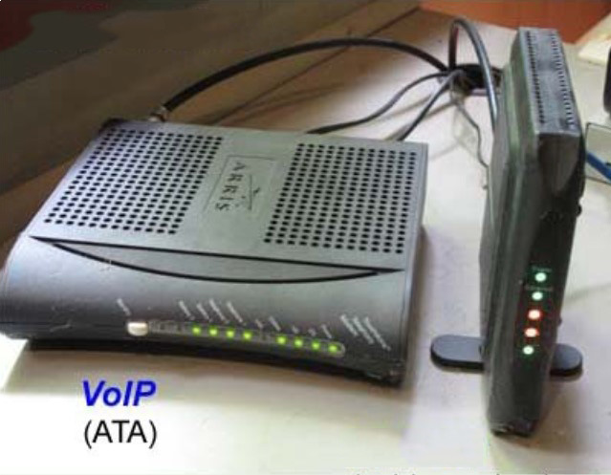
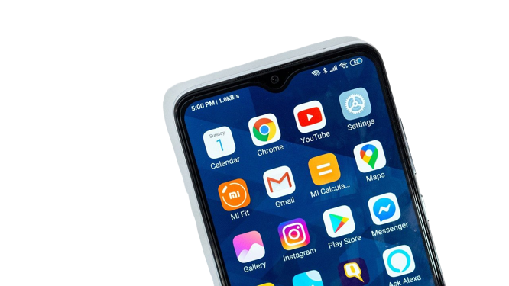
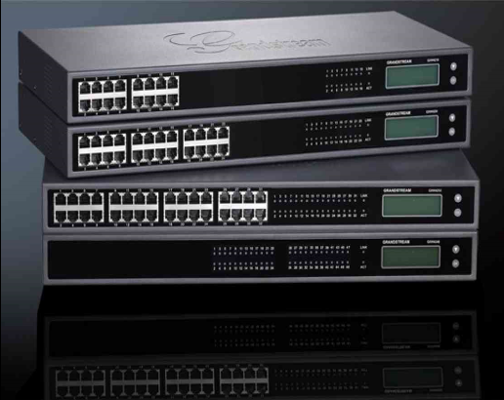
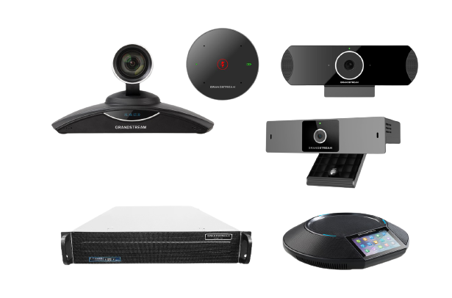
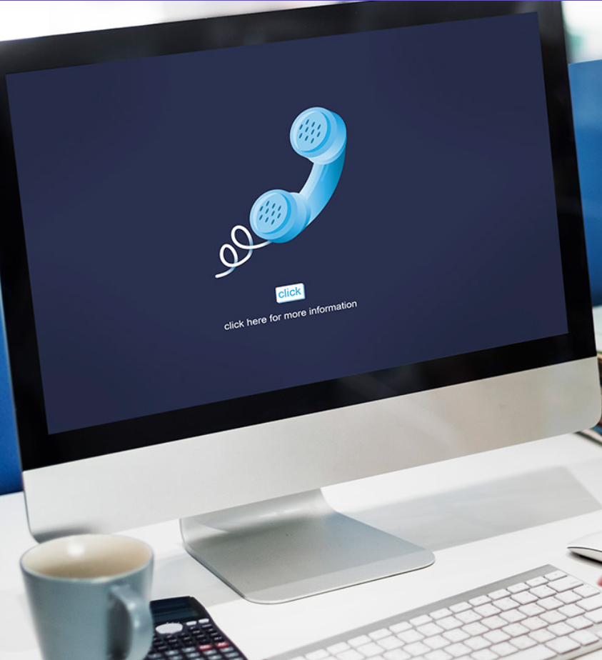
VoIP ATA
Ip phone
MỘT SỐ THIẾT BỊ VOIP PHỔ BIẾN
Mobile phone
GATEway voip
Online meeting equipment
COMPUTER

Slide 6
Ưu điểm
Nhược điểm
Chi phí thấp
Tiện lợi và tích hợp
Khả năng di động
Đa chức năng
Tích hợp dễ dàng với hệ thống hiện có
Phụ thuộc vào kết nối internet
Khả năng bị tấn công
Chất lượng cuộc gọi không ổn định
Khả năng cắt mất nguồn điện
Chưa phù hợp cho một số ứng dụng

Slide 7
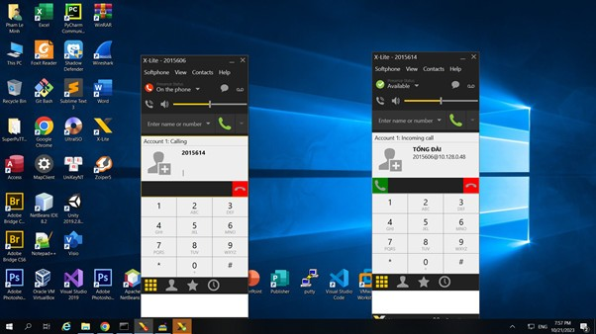
TRIỂN KHAI TÍNH NĂNG TỔNG ĐÀI FreePBX
Demo chức năng gọi điện: Tổng đài nhóm 1 gọi sang tổng đài nhóm 2

Slide 8
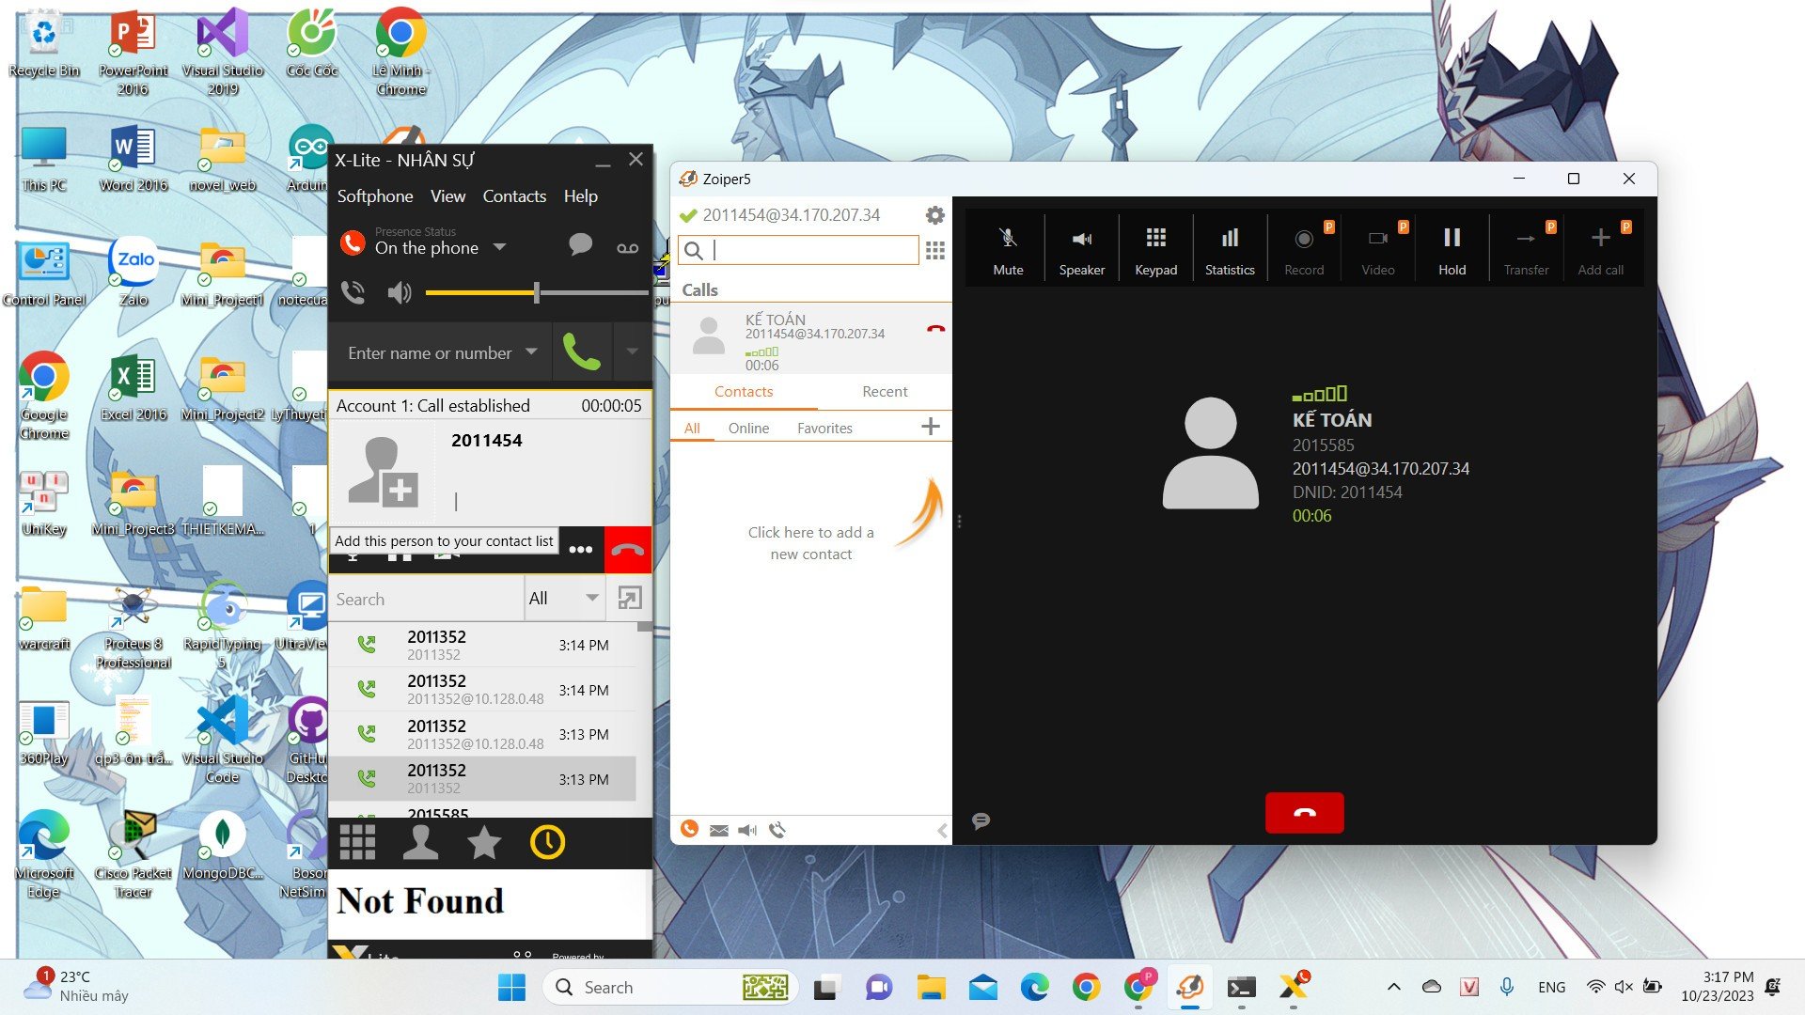
Demo chức năng: Nhân sự nhóm 1 gọi Kế toán nhóm 2

Slide 9
Kết luận
Ngày nay công nghệ VoIP thường được sử dụng trong tất cả các văn phòng để thực hiện các cuộc gọi thoại đường dài với chất lượng thoại thời gian thực với chi phí thấp và nó sẽ là xu hướng của tương lai. Đã có hơn 50 triệu người và doanh nghiệp bắt đầu đăng ký một nhà cung cấp điện thoại VoIP.

Slide 10
TÀI LIỆU THAM KHẢO
[1]
https://quantrimang.com/cong-nghe/tim-hieu-ve-voice-over-internet-protocol-voip-35240/
[2]
https://viblo.asia/p/gioi-thieu-tong-quan-ve-voip-oOVlYBW458W/
[3]
https://hoang.tech/topics/freepbx/

